Slide 1
Sistema de Apoio a investigações
Comissão de Defesa da Probidade Administrativa
Secretaria de Tecnologia da Informação - CNMP

Slide 2
Apresentação
Dr. Fernando Martins Zaupa – Promotor de Justiça do Ministério Público do Estado do Mato Grosso do Sul, Coordenador do GT Investigação da Comissão de Defesa da Probidade Administrativa – CDPA
Rodrigo Cipriano de Assis – Coordenador de Gestão de Sistemas e Dados da Secretaria de Tecnologia da Informação do CNMP

Slide 3
Objetivos do Sistema SAI
Compartilhar a expertise investigatória entre os ramos do MP Brasileiro;
Registrar o uso de trilhas de investigação, incluindo suas métricas de utilização;
Ser uma plataforma de colaboração que permita a contribuição dos investigadores a fim de enriquecer as trilhas existentes, bem como possibilitar a criação de novas trilhas;
Aumentar a assertividade das investigações de ilícitos contra a Administração Pública.

Slide 4
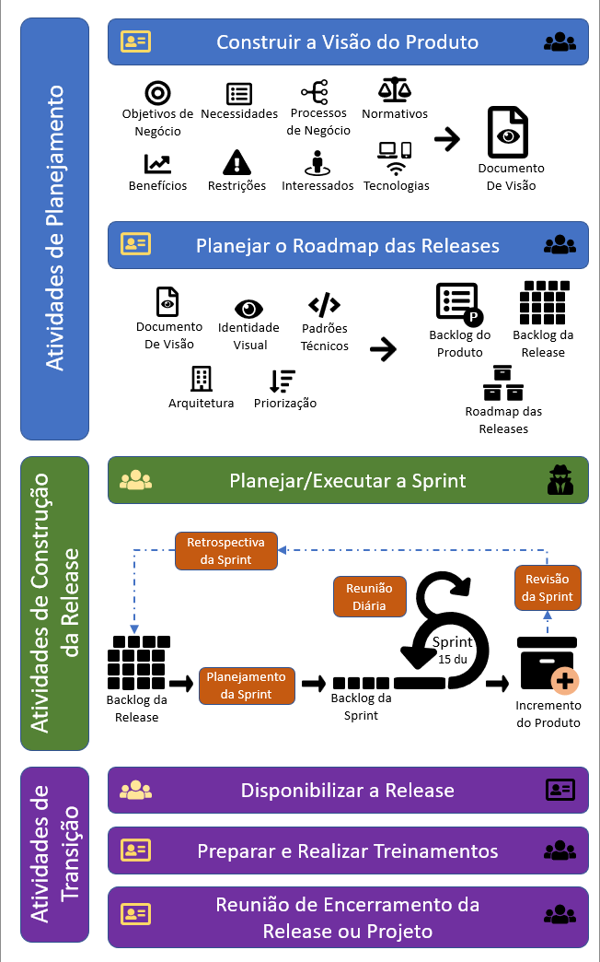
Modelo de Desenvolvimento do CNMP

Slide 5
Arquitetura do Sistema SAI
Java 8
Primefaces: 11.0.0
JavaServer Faces 2.1
CDI 2.0
Hibernate 5.3.14
JPA 2.2
Banco de Dados Oracle 19c

Slide 6
SAI – Login

Slide 7
Perfis de utilização do SAI
Gestor: pleno acesso à área administrativa, o que inclui o cadastro de trilhas, diligências e homologação de trilhas e diligências propostas por Investigadores;
Investigador: criação e movimentação de investigação; delegação de funções, além da atribuição de inserir ou remover participantes da equipe de investigação com atribuição de níveis de acesso.
Homologador: possui acesso de gestor e também de aprovador de trilhas e diligências, tanto as propostas por gestores quanto por investigadores.
Colaborador: acesso atribuído pelo perfil Investigador. O colaborador pode ter o mesmo nível de permissão que o investigador se assim o mesmo definir. O colaborador convidado, ao ser adicionado, receberá notificação por e-mail, podendo aceitar ou recusar ser incluído na investigação.

Slide 8
SAI - Dashboard

Slide 9
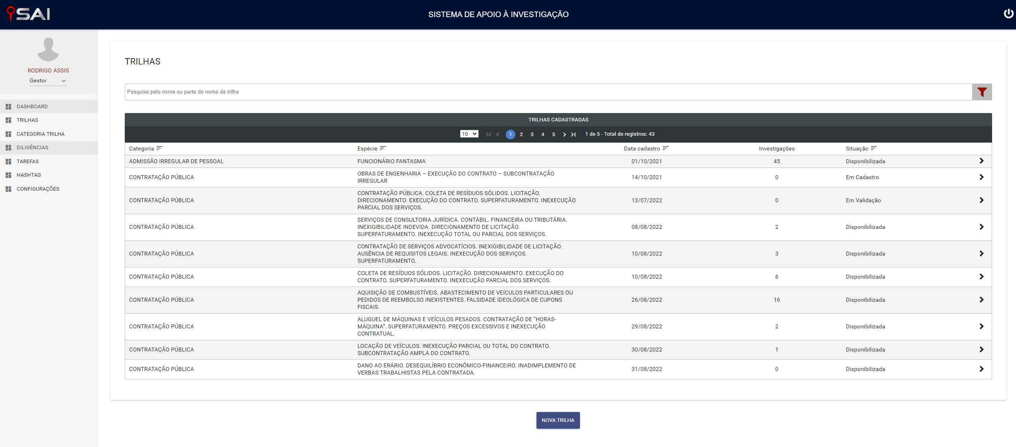
Trilhas de Investigação

Slide 10
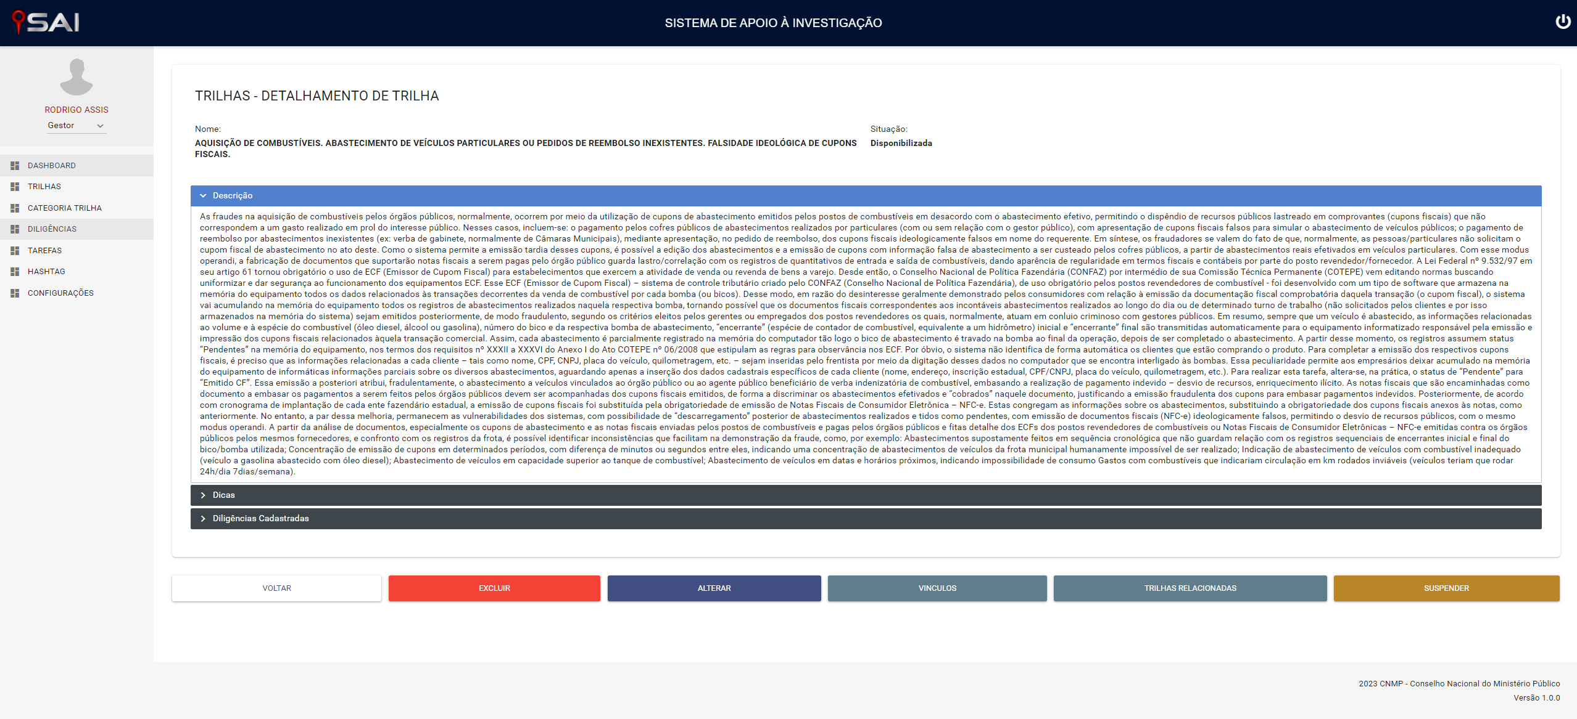
Trilhas – Detalhamento da Trilha - Descrição

Slide 11
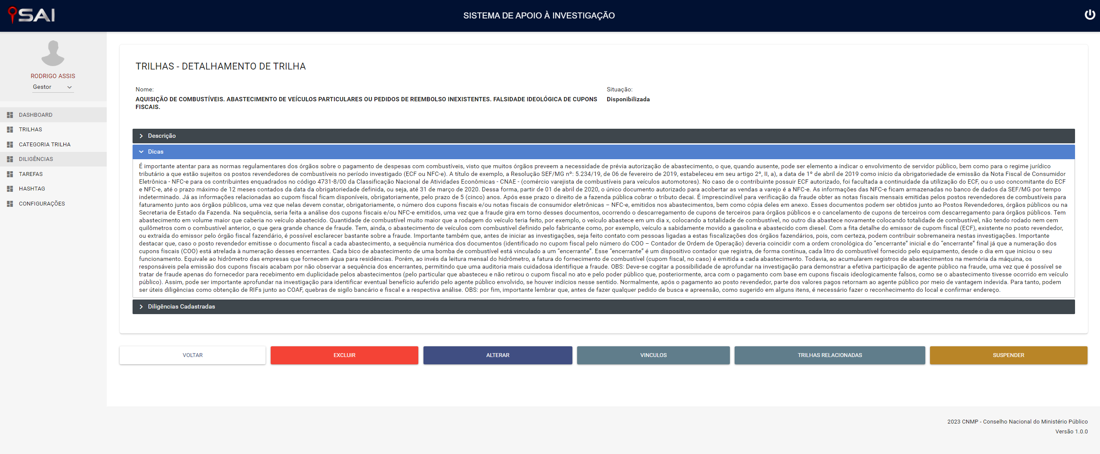
Trilhas – Detalhamento da Trilha - Dicas

Slide 12
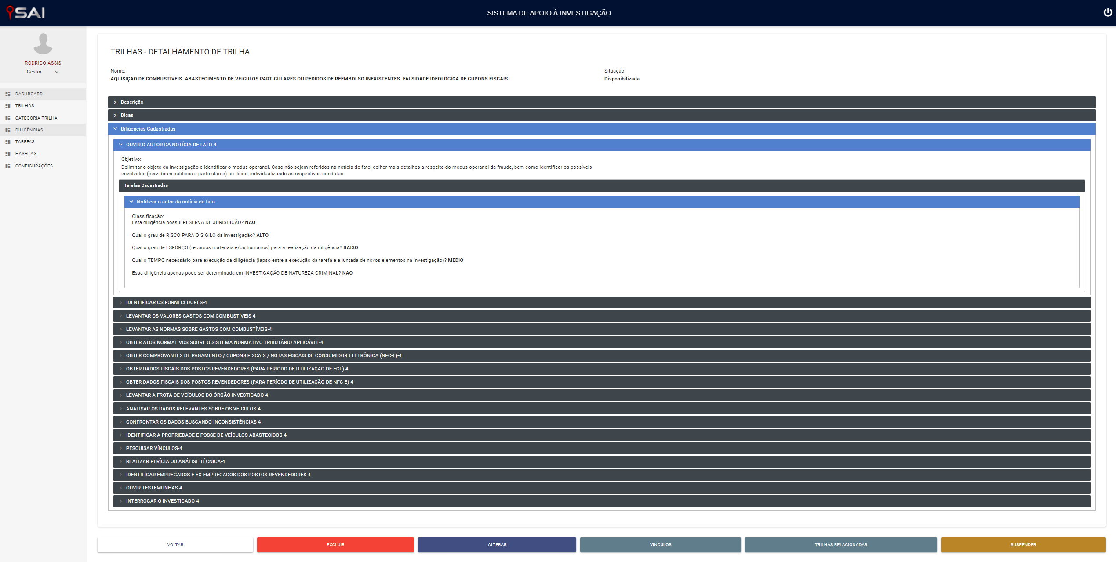
Trilhas – Detalhamento da Trilha - Diligências

Slide 13
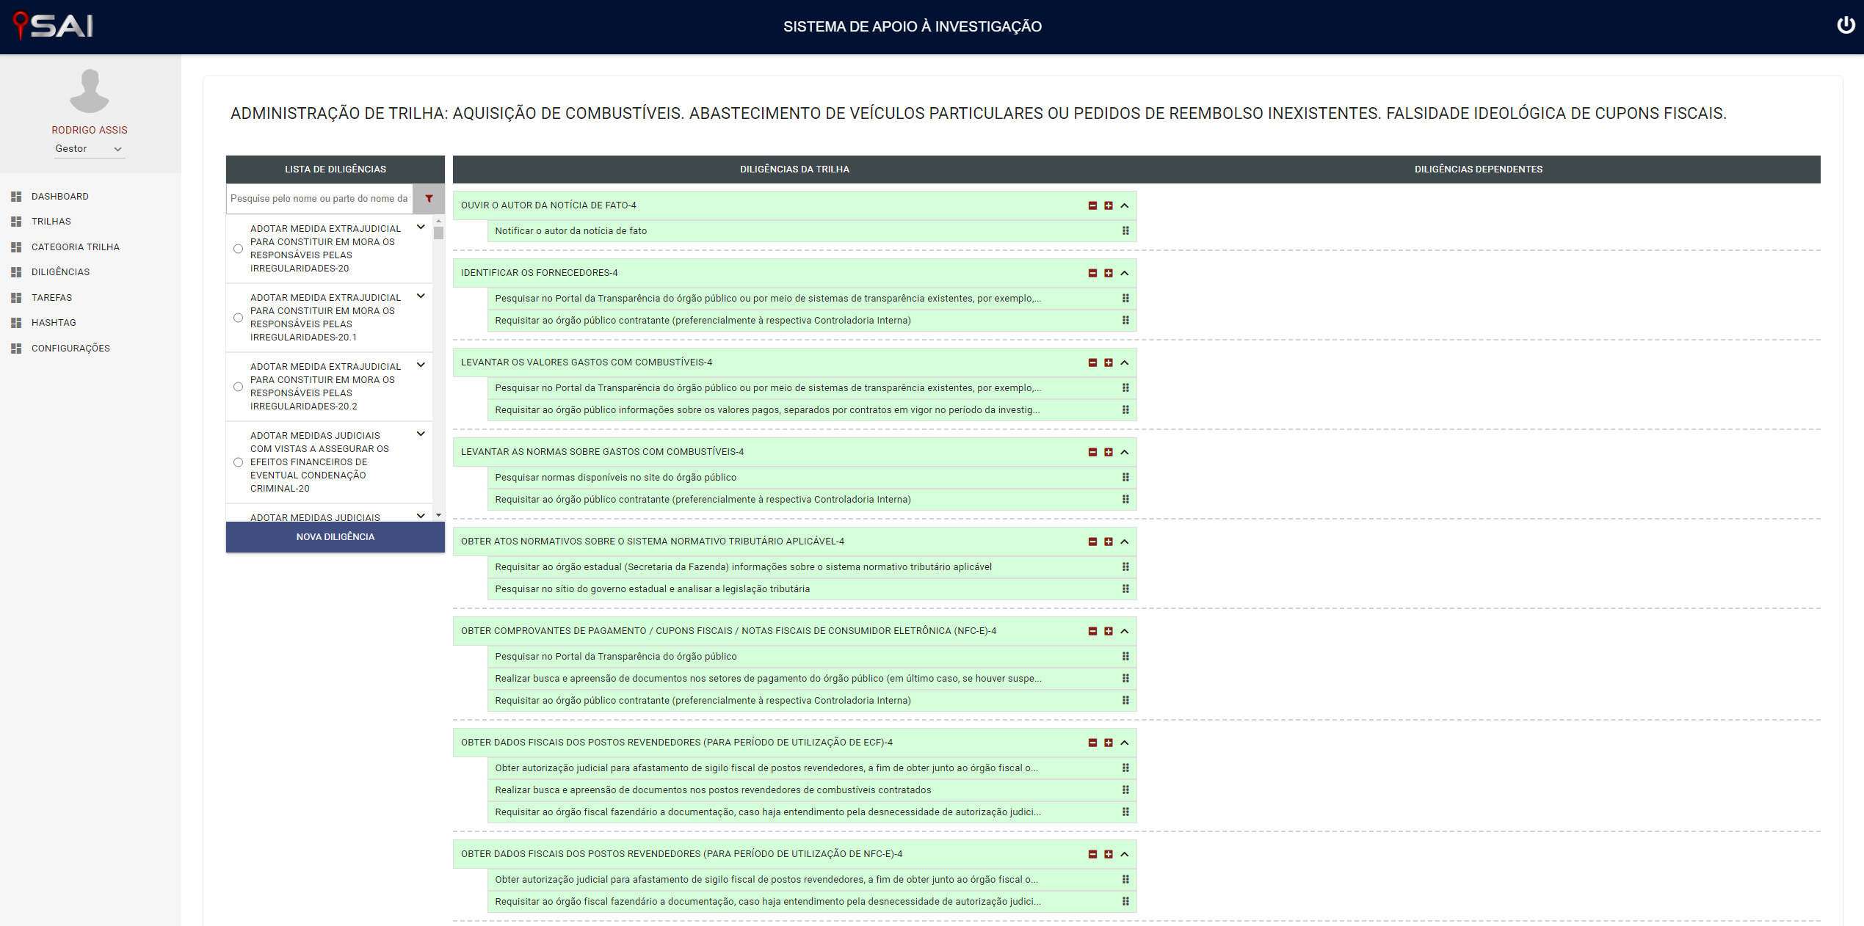
Trilhas – Administração de Trilha

Slide 14
Trilhas – Relacionamento de trilhas

Slide 15
Agradecimentos
Obrigado pela atenção de todos os presentes.”
As equipes da STI e da CDPA estâo à disposição para esclarecimentos.

